Slide 1
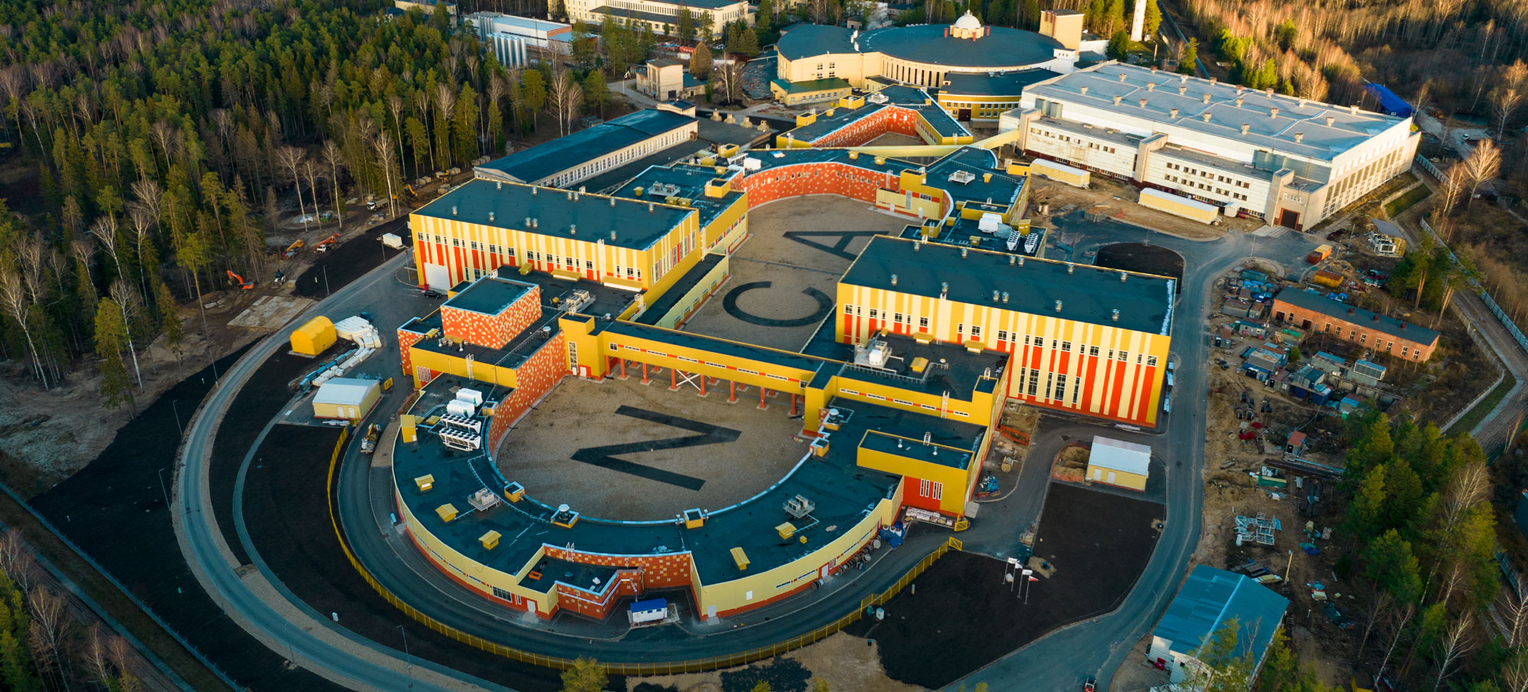
Гелиевая инфраструктура Коллайдера NICA
Результаты работ по подготовке к технологическому сеансу
Н. Н. Агапов, С.В. Гудков, А. Э. Емельянов, А.В. Константинов, Ю.А. Митрофанова, Д.С. Швидкий, Т. Г. Жиронкина, А. А. Базванов

Slide 2
Гелиевая инфраструктура Коллайдера
Криогенный комплекс ЛФВЭ;
Тепловые нагрузки на оборудование, работающее при T=4,5 К;
Рефрижераторы Коллайдера;
Ожижитель гелия ОГ-1000;
Контейнер-цистерна транспортная КЦГ-40/0,5;
Заключение.

Slide 3
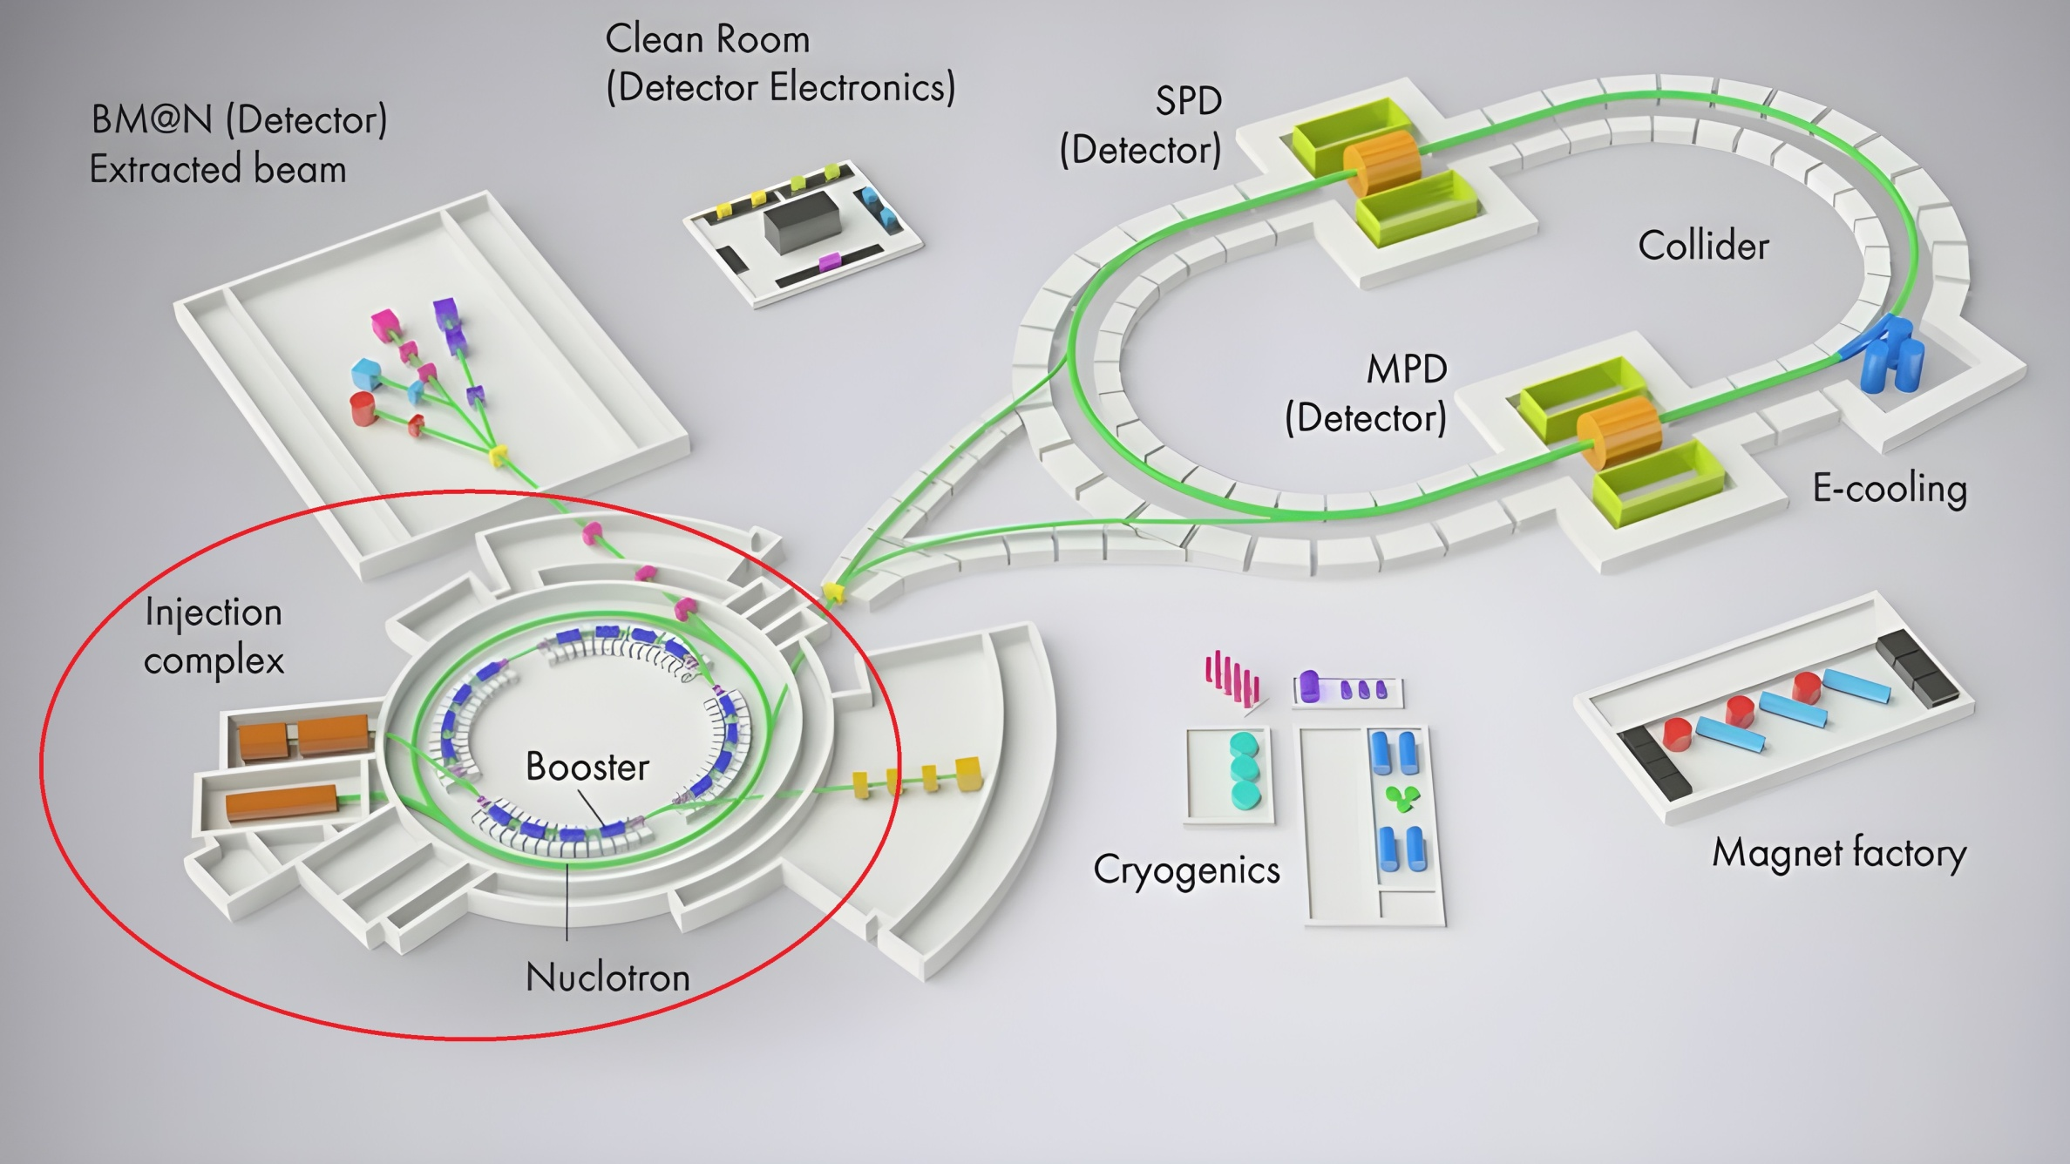
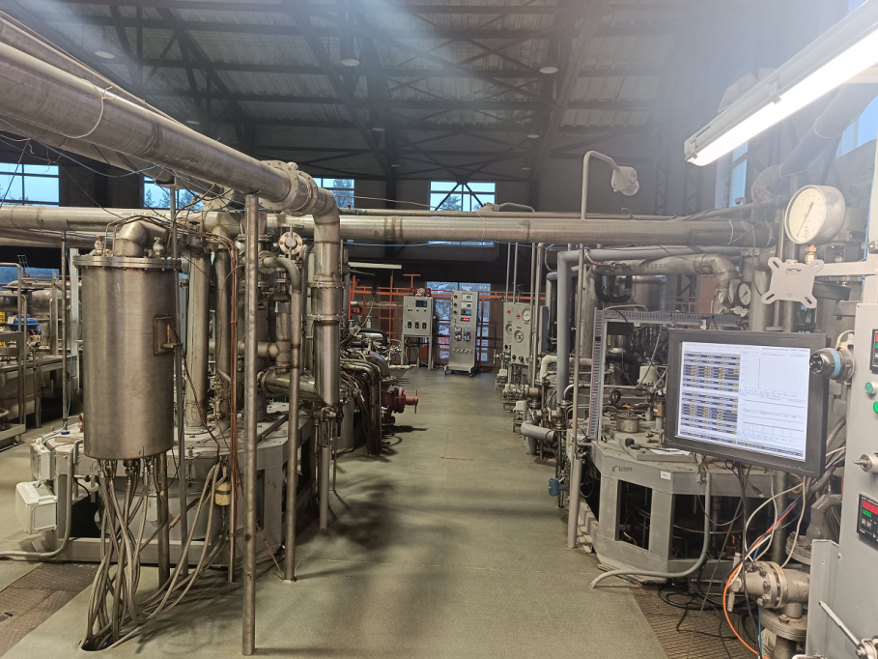
Криогенный комплекс ЛФВЭ
Криогенный комплекс ЛФВЭ предназначен для охлаждения магнитов ускорительного комплекса NICA до рабочей температуры 4,5 К, а также ожижения гелия для потребителей Лаборатории
КГУ-1600/4,5 №№ 1, 2
На настоящий момент криогенная система обеспечивает работу инжекционного комплекса,
поддерживая рабочую температуру магнитных элементов ускорителей Бустера и Нуклотрон.

Slide 4
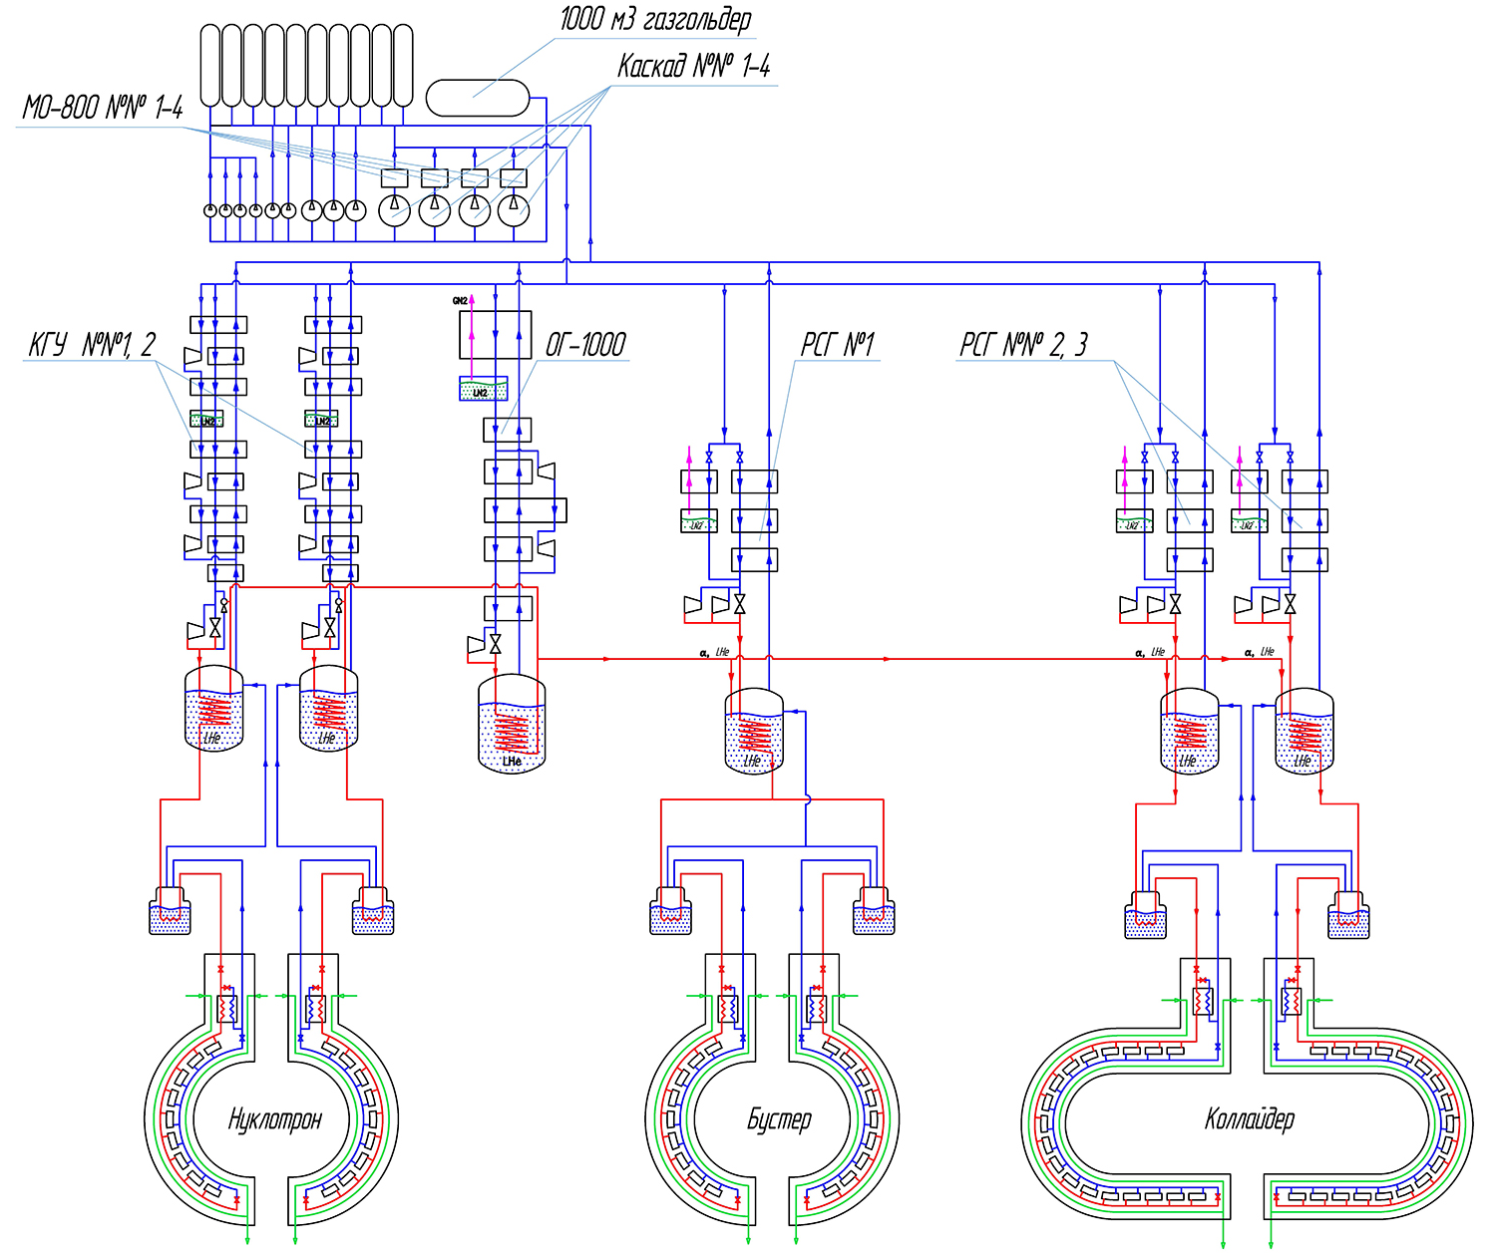
Криогенный комплекс ЛФВЭ
В состав комплекса входит оборудование, необходимое для хранения, сжатия, очистки, охлаждения, ожижения и подачи гелия потребителям

Slide 5
Гелиевая инфраструктура Коллайдера
Криогенный комплекс ЛФВЭ;
Тепловые нагрузки на оборудование, работающее при T=4,5 К;
Рефрижераторы Коллайдера;
Ожижитель гелия ОГ-1000;
Контейнер-цистерна транспортная КЦГ-40/0,5;
Заключение.

Slide 6
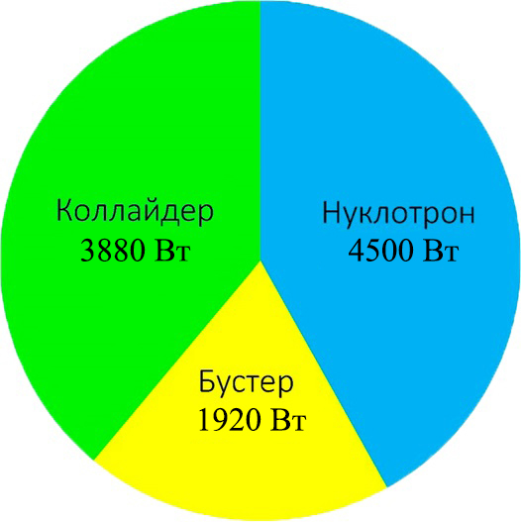
Тепловые нагрузки на оборудование, работающее при T=4,5 К
Суммарная тепловая нагрузка составляет ~10 кВт на температурном уровне 4,5 К.
Тепловая нагрузка на гелиевую систему складывается из статических теплопритоков из окружающей среды и динамических тепловыделений в магнитах.
*
периметр – 500 м
периметр – 252 м
периметр – 212 м
*Установка ВТСП токовводов позволит снизить тепловую нагрузку на гелиевую систему Нуклотрона на 700-800 Вт.

Slide 7
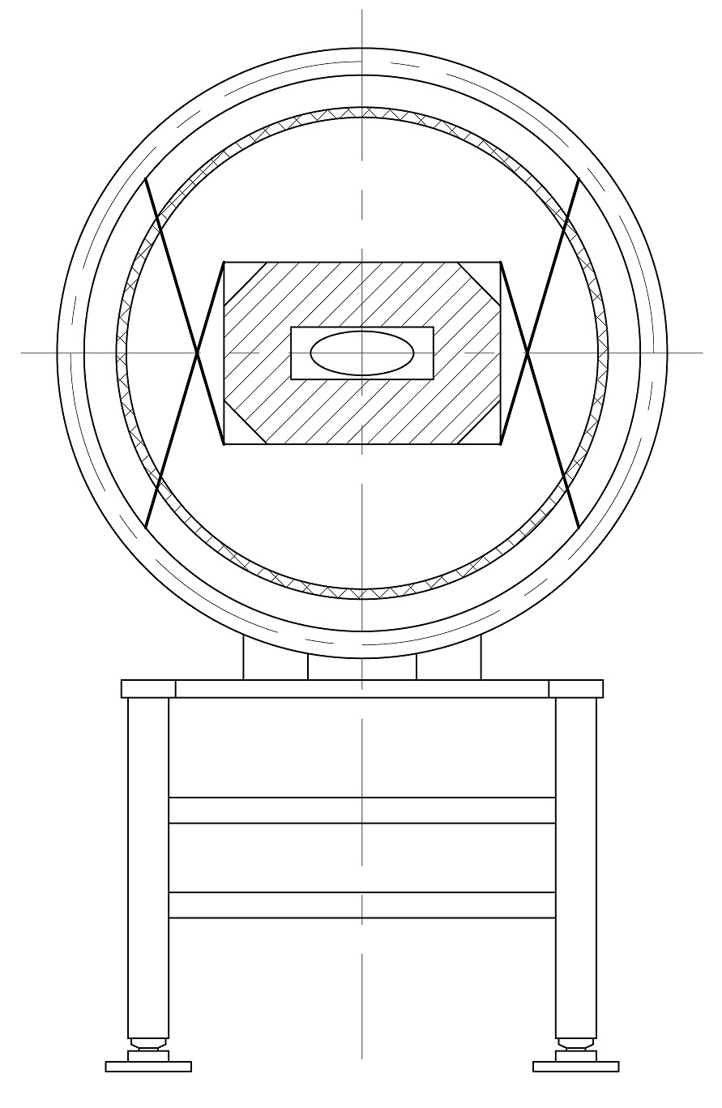
Тепловые нагрузки на оборудование, работающее при T=4,5 К
Вакуумный кожух ускорителя, T=300 K
Медный тепловой экран, T=77 K
Статический теплоприток к гелию есть сумма потоков тепла, передаваемых из окружающей среды излучением от более теплых поверхностей, теплопередачей по опорам магнитов и остаточными газами через изоляционный вакуум.
1. Излучение от более теплых поверхностей.
Оборудование ускорителя, работающее при гелиевых температурах, экранируется от теплового излучения медными экранами, охлаждаемыми жидким азотом. Теплоприток излучением вносит основной вклад в статический теплоприток. При работе комплекса необходимо уделять особое внимание охлаждению азотных экранов.
2. Теплоприток по тепловым мостам.
Минимизировать поток тепла по опорам магнитов можно уменьшением их сечения и увеличением длины. При этом должны быть обеспечены их прочностные характеристики, позволяющие нести весовые нагрузки от ярм.
3. Теплоприток остаточными газами через изоляционный вакуум.
Если вакуумная система ускорителя герметична и во время работы изоляционный вакуум держится на уровне 1*10-5 мм. рт. ст., данным видом теплопритока можно пренебречь.
При соблюдении технологии работы оборудования ускорителя, величина статического теплопритока неизменна в течении всего сеанса.
Опоры магнита
Ярмо магнита, T=4,5 K
Изоляционный вакуумный
объем

Slide 8
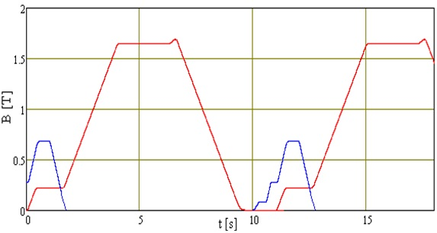
Тепловые нагрузки на оборудование, работающее при T=4,5 К
Динамические тепловыделения возникают в обмотках магнитов при вводе и выводе из них тока.
Их величина зависит от скорости роста поля магнита. Если поле в магните постоянно, то и величина динамических тепловыделений будет равна 0.
В четвертом сеансе самый большой вклад от данного вида тепловыделений вносил ускоритель Нуклотрон, т. к. работал с большими значениями поля, чем Бустер. В будущем поле Бустера будет увеличено до 1.6 Т и его вклад возрастет.
Q дин.= 0
Q дин.> 0
Циклы магнитного поля Бустера и Нуклотрона
во время 4 цикла ПНР

Slide 9
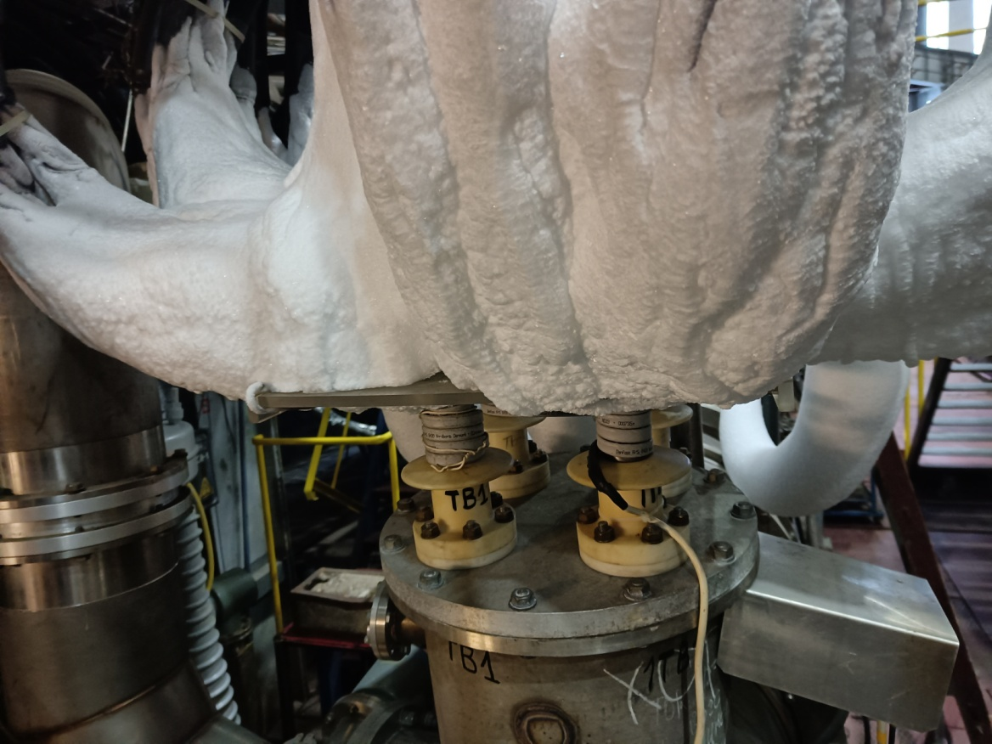
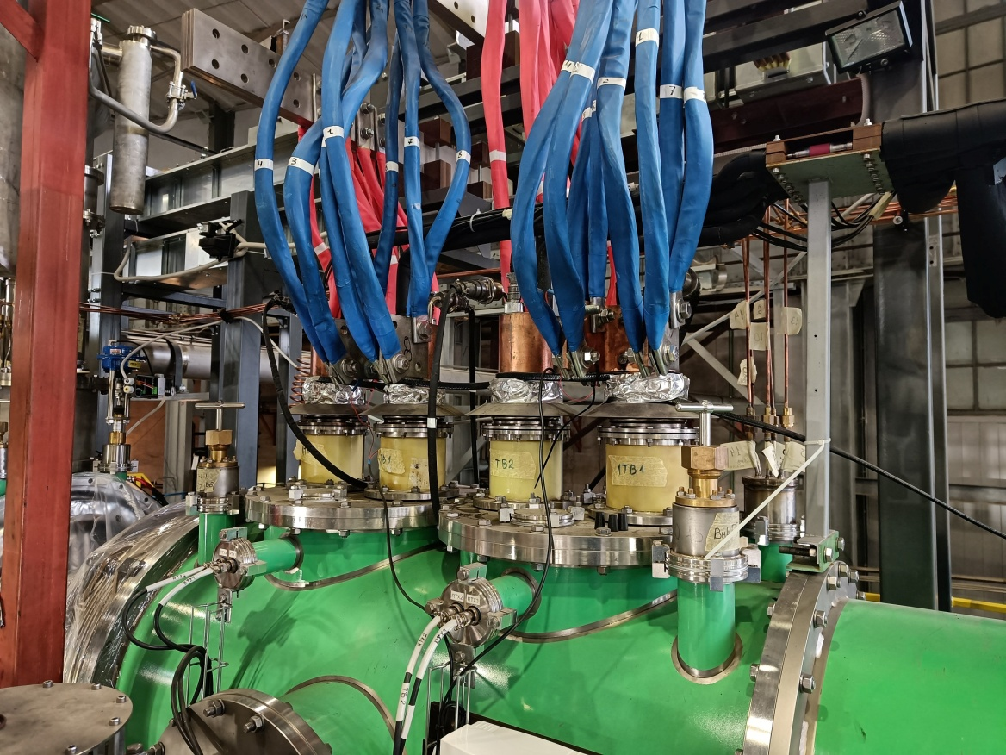
Тепловые нагрузки на оборудование, работающее при T=4,5 К
Ток, вводимый в магниты
Медные токовводы Нуклотрона ВТСП токовводы Бустера
Джоулевы тепловыделения в медных токовводах Нуклотрона снимаются потоком холодного гелия, подаваемым в направлении, противоположном потоку тепла. Для их охлаждения требуется ожижать дополнительное количество гелия, что увеличивает нагрузку на гелиевую систему. Особенно, при работе на проектных значениях поля Нуклотрона (20 кГс: при таком поле на компенсацию Джоулевых тепловыделений расходуется до 20% холодопроизводительности установок КГУ).
Охлаждающий гелий
Агапов Н. Н. Криогенные технологии с сверхпроводящем ускорителе релятивистских ядер – Нуклотроне. ЭЧАЯ 1999 т. 30 вып. 3 стр. 760.

Slide 10
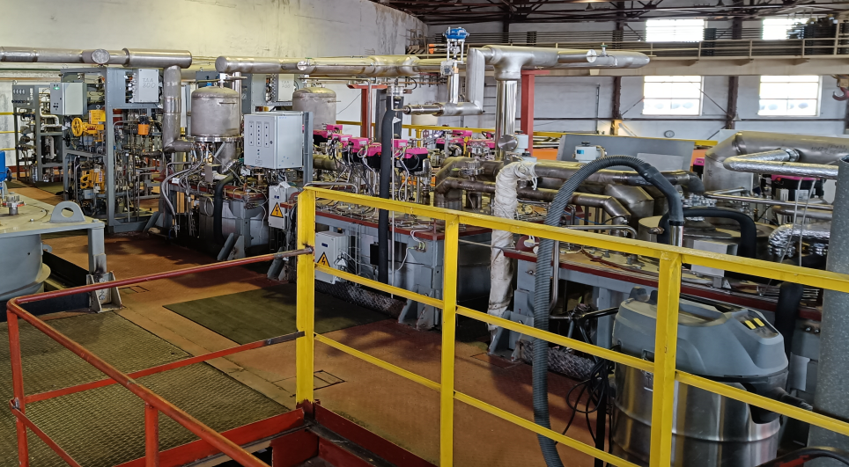
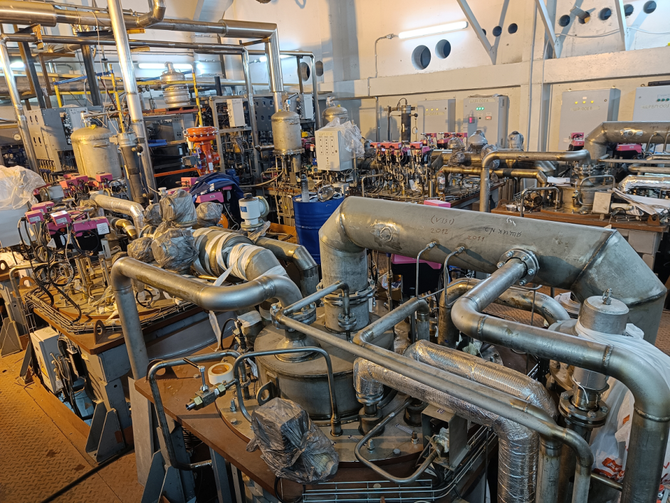
Тепловые нагрузки на оборудование, работающее при T=4,5 К
периметр – 500 м
периметр – 252 м
РСГ № 1 Бустера
периметр – 212 м
РСГ №№ 2, 3 Коллайдера
Тепловая нагрузка на криогенную систему Бустера и Коллайдера имеет соотношение 1:2. С учетом габаритных размеров и удобства эксплуатации, целесообразно проводить охлаждение этих объектов тремя идентичными установками. Это упростит ввод в эксплуатацию рефрижераторов Коллайдера с учетом опыта, полученного при работе рефрижератора Бустера.

Slide 11
Гелиевая инфраструктура Коллайдера
Криогенный комплекс ЛФВЭ;
Тепловые нагрузки на оборудование, работающее при T=4,5 К;
Рефрижераторы Коллайдера;
Ожижитель гелия ОГ-1000;
Контейнер-цистерна транспортная КЦГ-40/0,5;
Заключение.

Slide 12
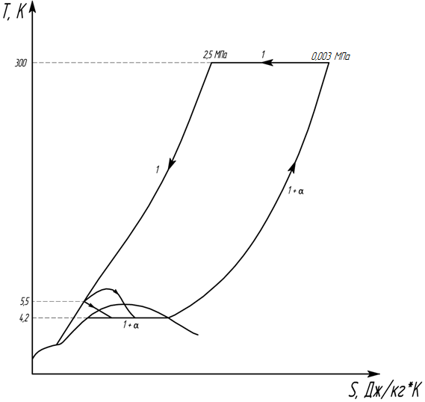
Рефрижераторы Коллайдера
РСГ №№2, 3 Коллайдера
Сателлитный рефрижератор имеет упрощенную конструкцию, за счет чего облегчено его обслуживание и повышается надежность. Для работы ему необходима подача жидкого гелия от стороннего ожижителя.

Slide 13
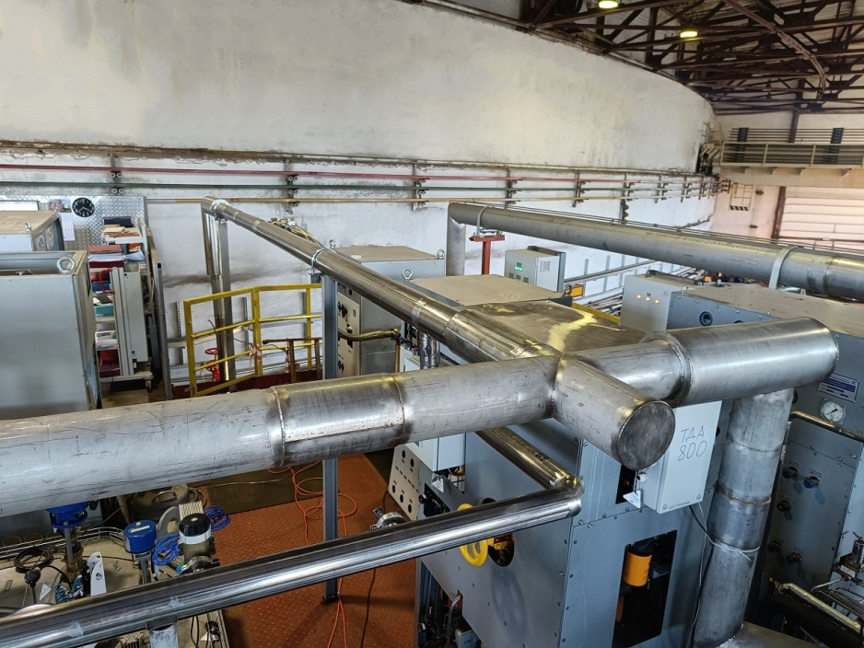
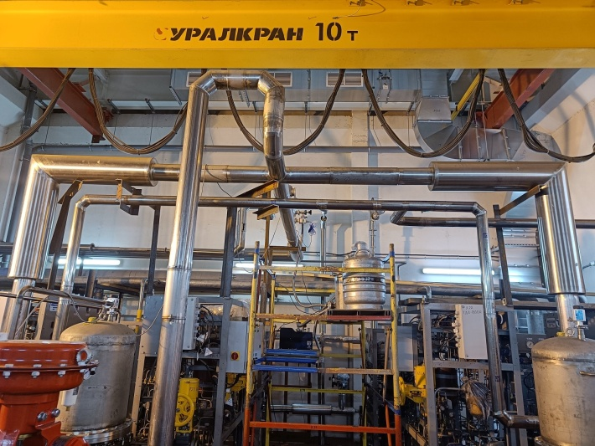
Рефрижераторы Коллайдера
Линия
«ОГ-1000 - РСГ-2, 3»
L=280 м
Линия «ОГ-1000 - РСГ-2, 3» в 1Б
Линия
«РСГ-2 - зап. полукольцо»
L=180 м
Линия
«РСГ-3 - вост. полукольцо»
L=80 м
«Холодная» масса - 80 т
«Холодная» масса - 46 т
«Холодная» масса - 220 т
Линия «ОГ-1000 - РСГ-2, 3» в пом. 177 к. 17

Slide 14
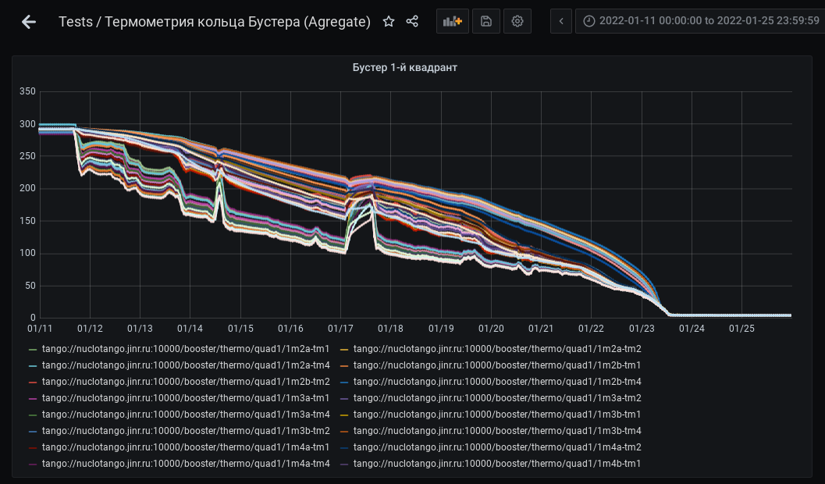
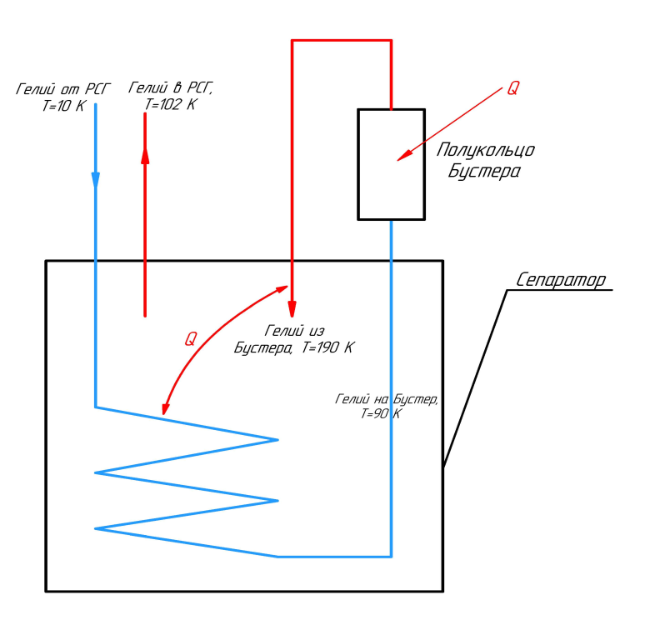
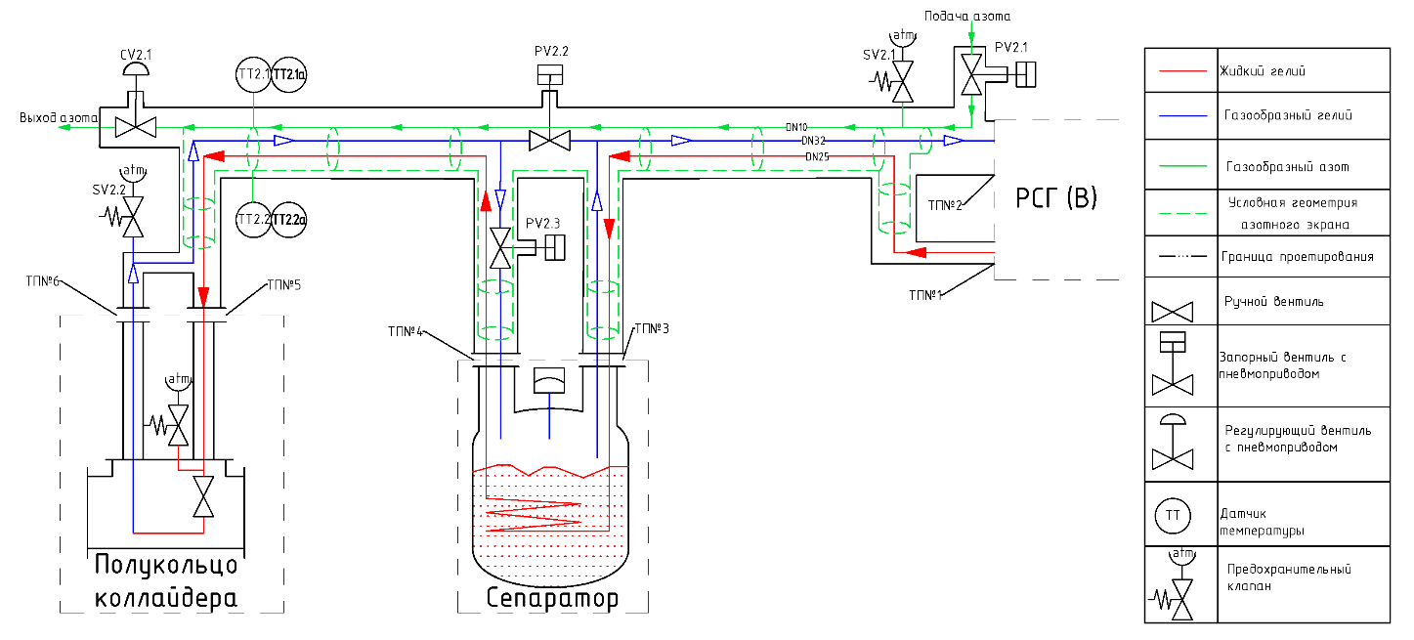
Рефрижераторы Коллайдера
Сепаратор – устройство, предназначенное для переохлаждения гелия перед его подачей в ускоритель.
10 % LHe + 90% GHe
Коллектор обратного потока гелия
СП магниты ускорителя
100 % LHe
Коллектор прямого потока гелия
Принципиальная схема трубопровода полукольца Коллайдера

Slide 15
Гелиевая инфраструктура Коллайдера
Криогенный комплекс ЛФВЭ;
Тепловые нагрузки на оборудование, работающее при T=4,5 К;
Рефрижераторы Коллайдера;
Ожижитель гелия ОГ-1000;
Контейнер-цистерна транспортная КЦГ-40/0,5;
Заключение.

Slide 16
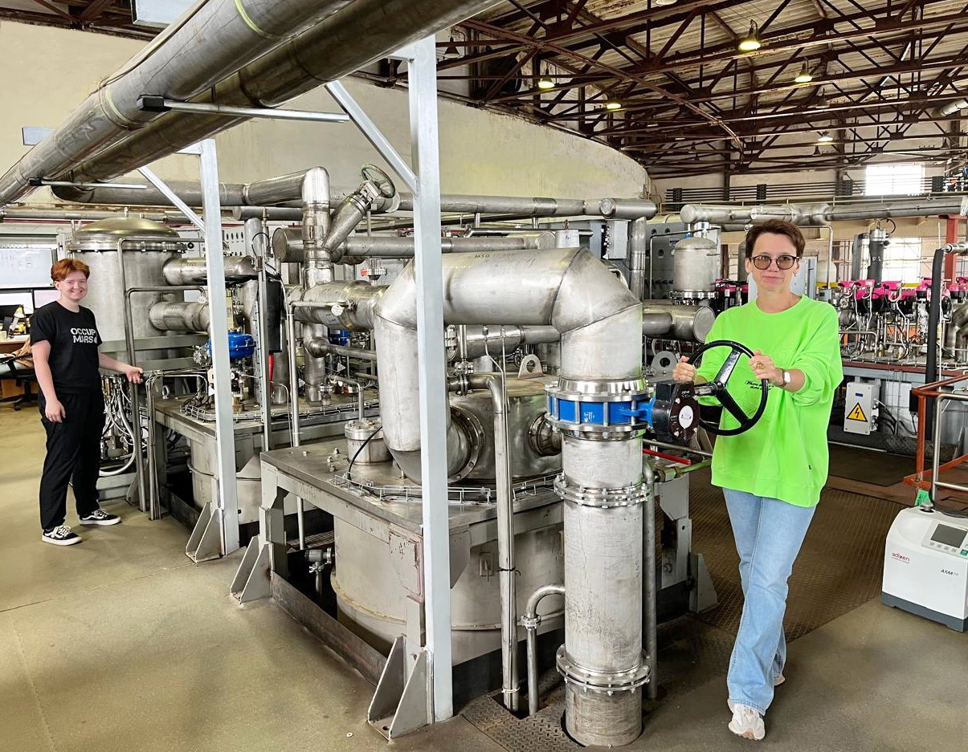
Ожижитель гелия ОГ-1000
Установка - крупнейший в стране ожижитель гелия, производительностью 1000 л/ч.
Он обеспечит работу рефрижераторов Бустера и Коллайдера, а также ожижение гелия для СП магнитов детектора MPD и установки КРИОН.
Установка ОГ-1000

Slide 17
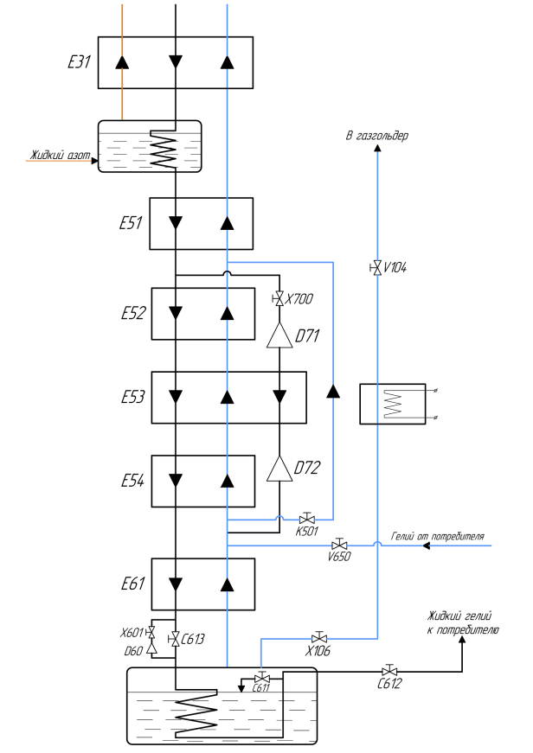
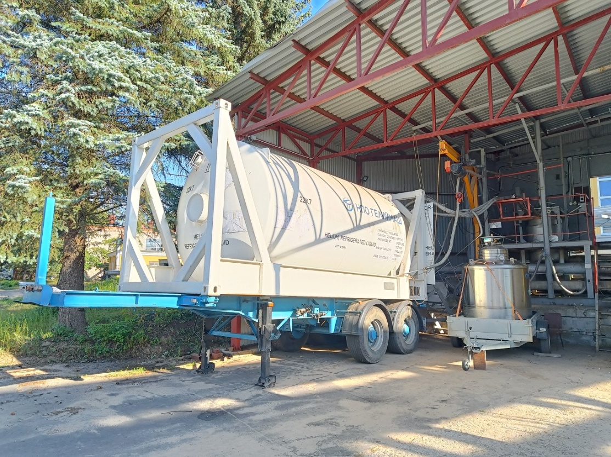
Ожижитель гелия ОГ-1000
Установка прошла цикл комплексных испытаний и подтвердила свои характеристики.
В сентябре 2024 г. выполнены работы по оптимизации пускового режима установки при захолаживании крупных емкостей, что позволит снизить затраты электроэнергии и жидкого азота.
С сентября начинается регулярная работа установки на обеспечение потребностей
детектора MPD.

Slide 18
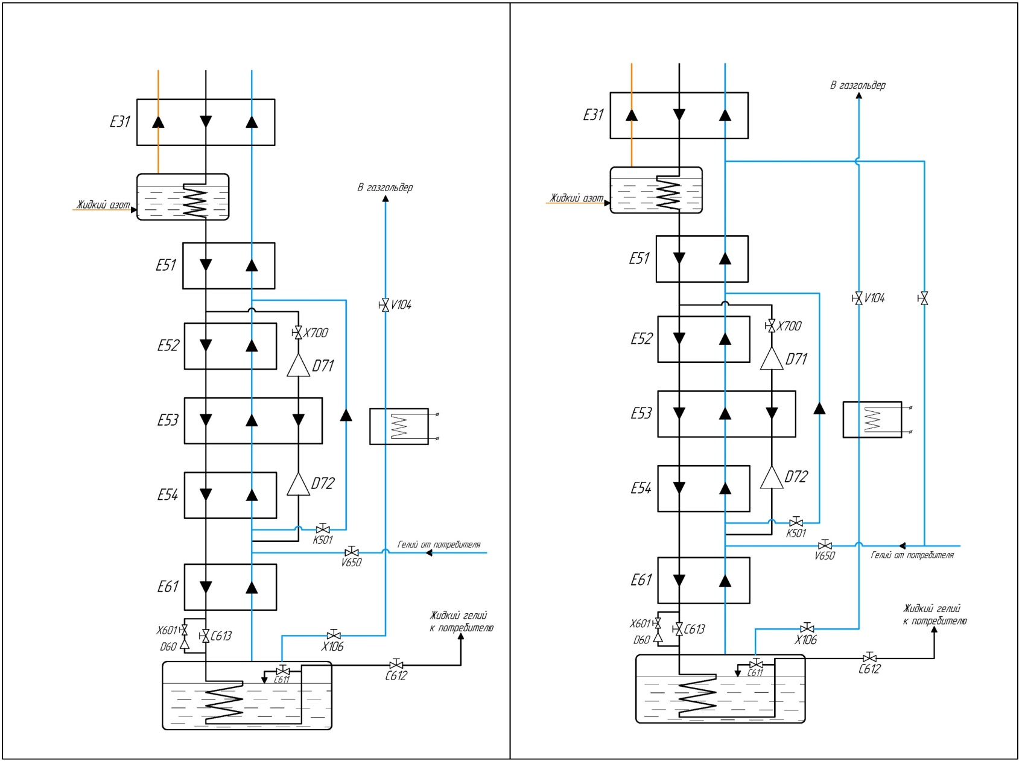
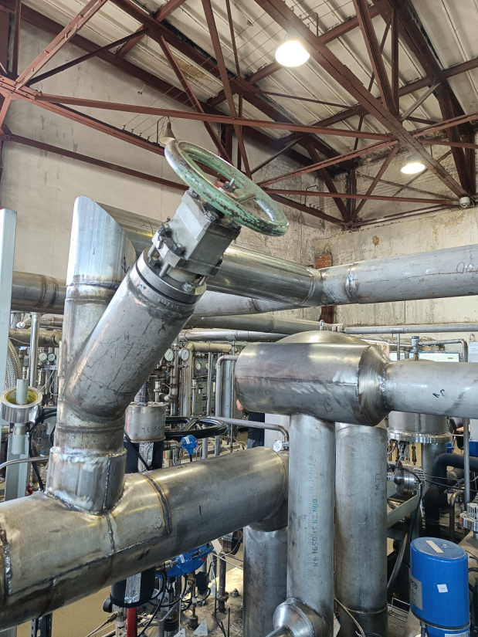
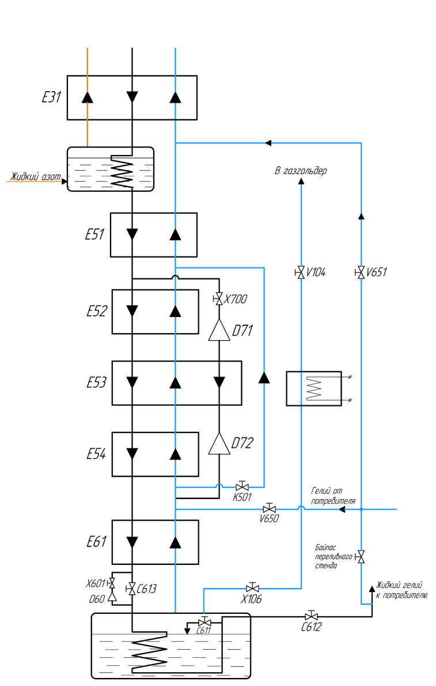
Ожижитель гелия ОГ-1000
Арматура для работы в пусковом режиме

Slide 19
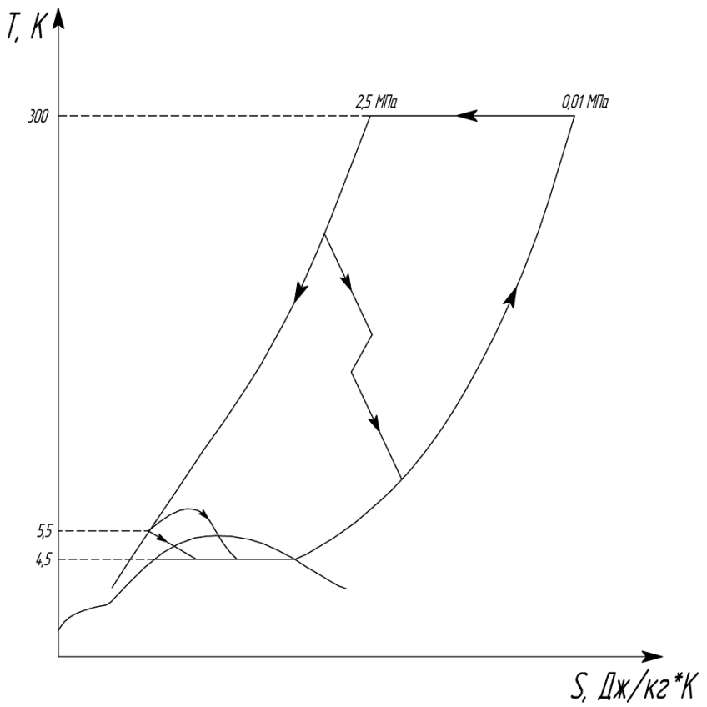
Ожижитель гелия ОГ-1000
Минимальная работа сжижения газа:
$$L_{min}=T_{0}∙\left(S_{газ}−S_{жидк}\right)−\left(I_{газ}−I_{жидк}\right);$$
Для гелия:
$$L_{min}=300∙\left(2,262−\left(−0,0155\right)\right)−\left(1571,5−\left(−0,16\right)\right)=$$
$=6848 \frac{кДж}{кг}=1,9\frac{кВт}{кг}=237\frac{Вт}{л}$.
Энергопотребление гелиевых компрессоров при работе установки составляет
1660 кВт. При производительности в 1000 л/ч, удельные затраты мощности
гелиевого компрессора на ожижение одного литра гелия составят:
$L_{действ}=\frac{1660000}{1000}=1660 \frac{Вт}{л}$;
Тогда термодинамический КПД гелиевого цикла:
$η_{He}=\frac{L_{мин}}{L_{действ}}=\frac{237}{1660}=0,142=14\%$.
Для определения термодинамического КПД установки ОГ-1000, необходимо также учитывать затраты на получение жидкого азота, расход которого при работе установки составляет 1000 л/ч. Удельные затраты энергии на получение 1 л жидкого азота составляют L_{N2} = 1000 Вт/л (данные азотного цеха). Итого:
$η_{ОГ−1000}=\frac{L_{мин}}{L_{действ}+L_{N2}}=\frac{237}{1660+1000}=0,089=9\%$.
Цикл установки ОГ-1000 в T-S диаграмме

Slide 20
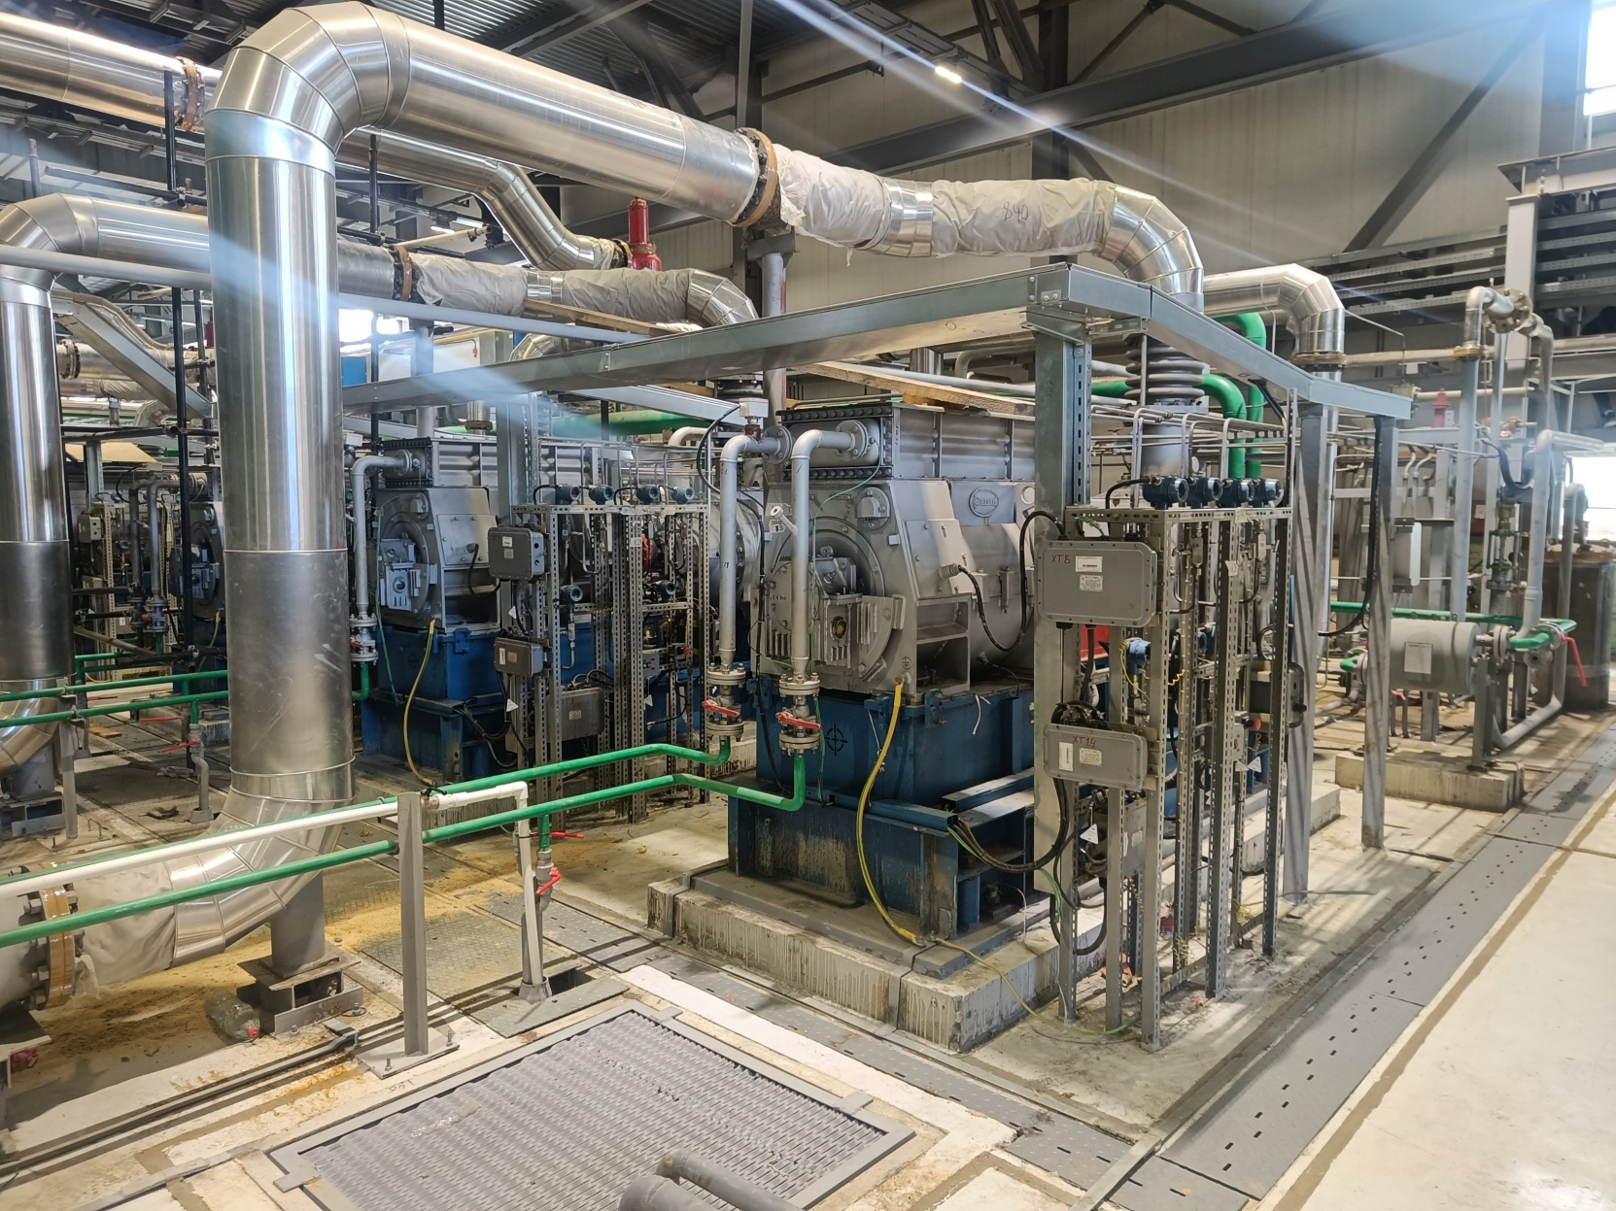
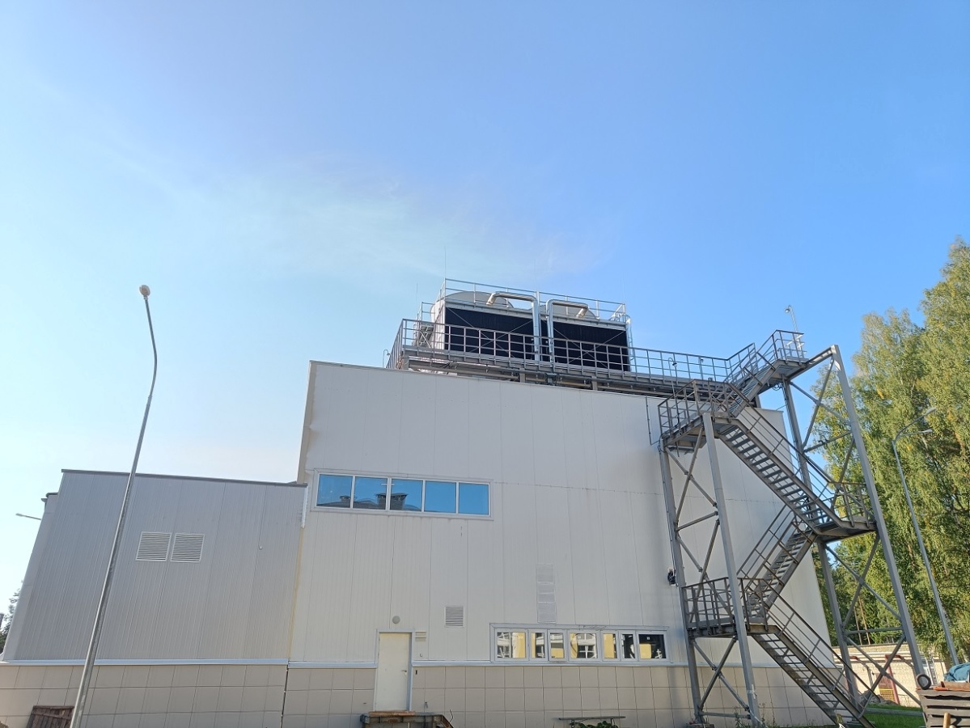
Ожижитель гелия ОГ-1000
Проведены сеансы совместной работы ОГ-1000 и новой гелиевой винтовой компрессорной установки Каскад-110/30.
В ходе работ выполнена настройка градирен охлаждающей системы и балансировка потребления воды охладителями компрессоров.

Slide 21
Гелиевая инфраструктура Коллайдера
Криогенный комплекс ЛФВЭ;
Тепловые нагрузки на оборудование, работающее при T=4,5 К;
Рефрижераторы Коллайдера;
Ожижитель гелия ОГ-1000;
Контейнер-цистерна транспортная КЦГ-40/0,5;
Заключение.

Slide 22
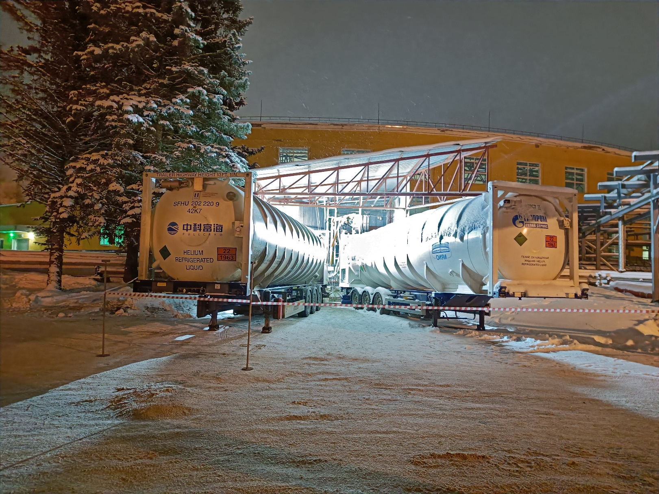
Контейнер-цистерна транспортная КЦГ-40/0,5
Предназначена для хранения большого количества гелия, необходимого для заполнения холодных объемов ускоряющих колец комплекса NICA .
Характеристикой, определяющей качество данного изделия, является теплоприток к гелиевому сосуду, размещенному внутри вакуумного кожуха. Паспортная величина теплопритока составляет 5,9 Вт, и для ее подтверждения было произведено измерение испаряемости.
Фактическая величина теплопритока на 18% меньше паспортного значения, что говорит о высоких теплотехнических характеристиках изделия.

Slide 23
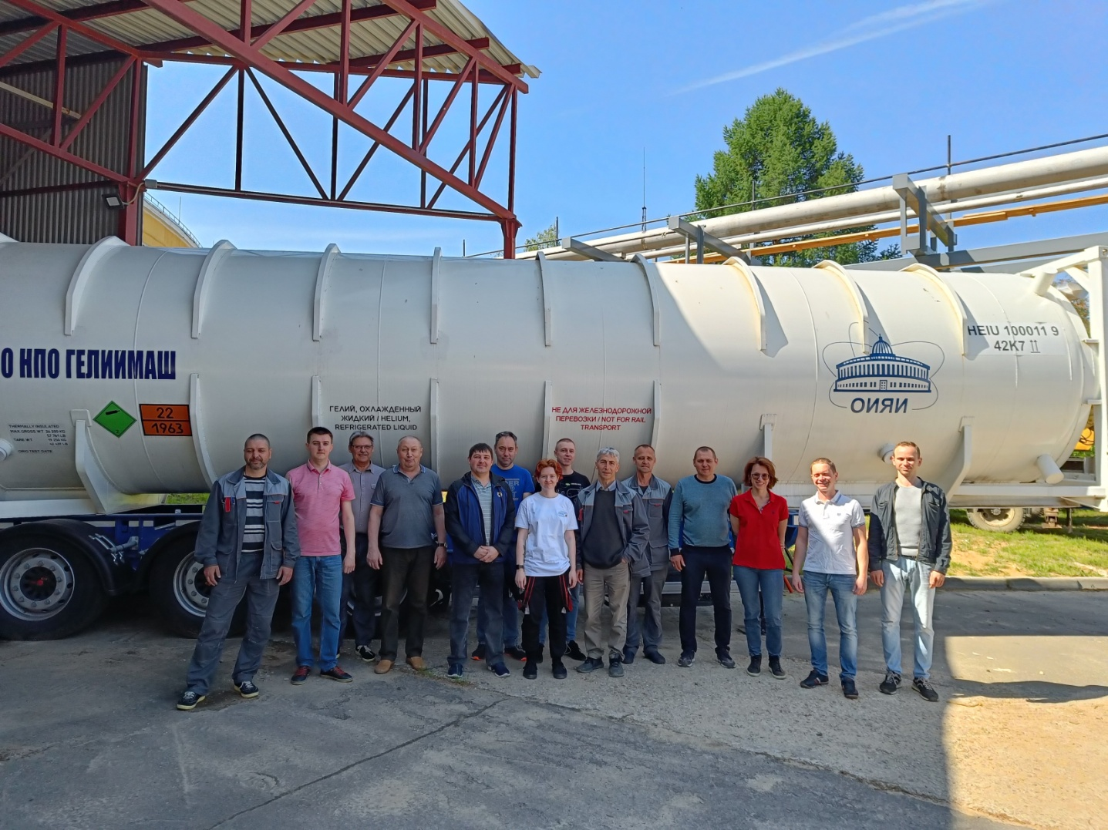
Заключение
Созданный криогенный гелиевый комплекс способен обеспечить необходимый температурный режим работы магнитов Коллайдера. Использование сателлитных рефрижераторов с избыточным обратным потоком повышает надежность работы системы, а наличие большого «холодного» хранилища КЦГ 40/0,5 позволяет иметь запас жидкого гелия для сглаживания нештатных ситуаций и обеспечивать им сторонних потребителей Лаборатории.

